Slide 1



PHÒNG GIÁO DỤC & ĐÀO TẠO QUẬN LONG BIÊN
TRƯỜNG TIỂU HỌC ÁI MỘ B
TIẾNG VIỆT 1
TẬP VIẾT

Slide 3

Bµi 22, bµi 23
ng – ngµ, p – pi a n«,
ph – phè cæ

Slide 4
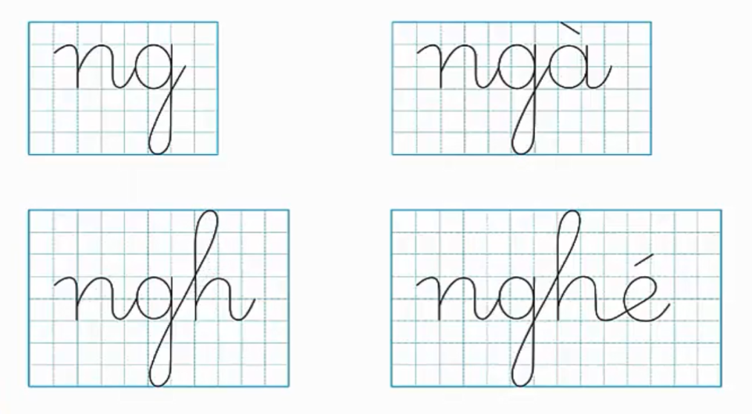
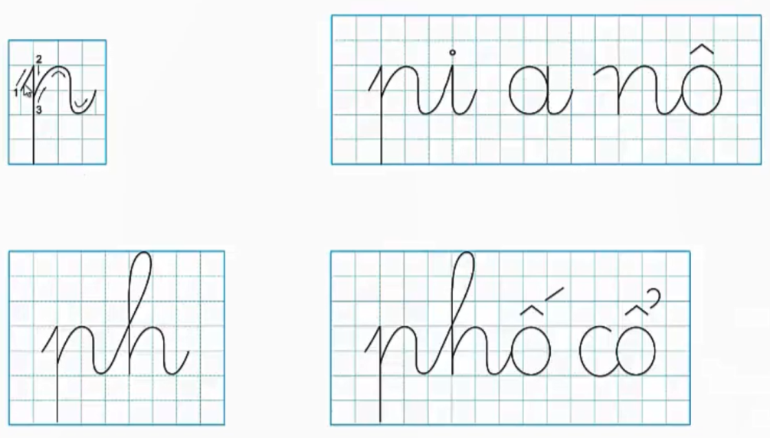
TËp viÕt

Slide 5

TËp viÕt vë

